Slide 1
Cizinci na trhu práce
3.11.2015

Slide 2
Cizinci na trhu práce
Jedna z nejvíce ohrožených skupin (zejména během krize)
Marginální pozice (přijdou na řadu jako první)
Jazyková bariéra
2005 – 2008 nárůst počtu pracovníků ze 3. zemí (mimo EU)
Nízká kvalifikace, manuální práce, stavebnictví, pomocné práce
Cizince z EU krize nějak výrazně nepostihla

Slide 3
Cizinci na trhu práce
Cizinci s živnostenským oprávněním (ČSÚ – 2014)
Cizinci evidovaní na ÚP
Cizinci zaměstnáni na základě prac. povolení (jejich pobyt vázán na konkrétní prac. místo)
krize – ztráta práce – „ztráta pobytu“ – ilegální pobyt
Nezaměstnanost – registrovaná vs. skrytá

Slide 4
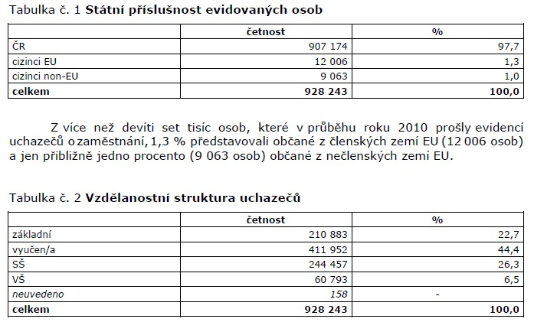

Slide 5
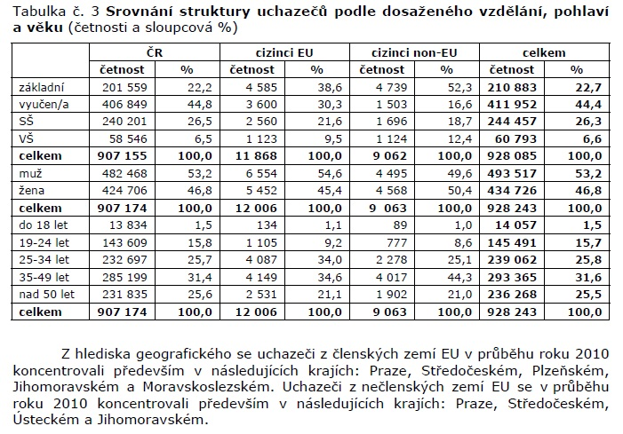

Slide 6
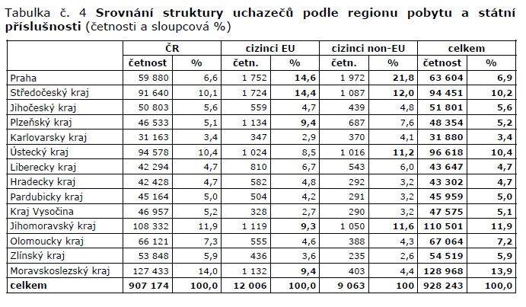

Slide 8
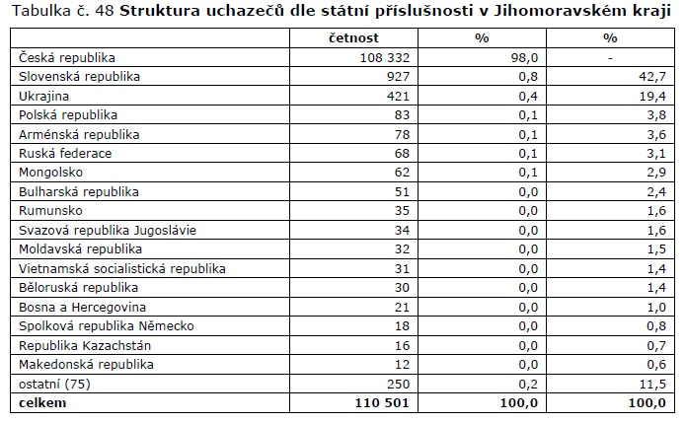

Slide 9
Zdroje dat
ČSÚ
  Cizinci – zaměstnanost – datové údaje
  Od roku 2004 – 2011 (podle státního občanství)
  Souhrnná data (podle okresů a krajů) 1995 – 2011
ÚP – portál MPSV
  Statistiky – zaměstnanost – statistiky – zaměstnávání cizinců (2004 – 2011)

Slide 10
Zdroje dat
VÚPSV (Výzkumný ústav práce a sociálních věcí, Praha)
aplikovaný výzkum v oblasti práce a sociálních věcí na regionální, celostátní i mezinárodní úrovni
konzultantská činnost pro uživatele výzkumů
vydává publikace
hlavní oblasti výzkumu: trh práce a zaměstnanost
sociální dialog a pracovní vztahy
sociální ochrana
rodina
rovné příležitosti
příjmy a mzdy
teorie sociální politiky
úzká spolupráce s FSS MU
Bulletin(28): Mezinárodní pracovní migrace v ČR

Slide 11
Zadání
1) Zjistěte podíl cizinců na pracovní síle ve vašem okrese od roku 2001 do 2011, porovnejte s hodnotami za celou ČR, u obou prostorových jednotek vypočítejte vývoj bazického indexu
  - 2 tabulky (absolut. hodnoty, podíl (%))
  - 1 graf (bazické indexy)

Slide 12
Zadání
2) Zjistěte pořadí okresů ve vašem kraji podle podílu cizinců na PS za roky 2001, 2008, 2011.
  Tabulka, komentář
3) Zjistěte nejpočetněji zastoupené (10) státní příslušnosti pracujících cizinců v ČR v roce 2001, 2008, 2011
  Tabulka, komentář

